Slide 1


Bài 14: LUYỆN TẬP CHUNG(tiết 2)
Luyện tập (tr 54)

Slide 2





Yêu cầu cần đạt
Thực hiện được phép cộng, phép trừ (qua 10) trong phạm vi 20. Thực hiện tính có hai dấu phép tính cộng, trừ.
Biết kiểm tra kết quả của các phép tính để điền Đúng hay Sai vào ô trống.
Biết dựa vào phép cộng để suy ra kết quả của phép trừ tương ứng (đây chính là mối quan hệ giữa phép cộng và phép trừ).
Giải và trình bày được bài giải của bài toán có lời văn liên quan đến phép cộng (qua 10) trong phạm vi 20.

Slide 3

1
Tính nhẩm
= 13
= 12
= 14
= 16
7 + 6 | 8 + 4 | 6 + 8 | 9 + 7
13 - 7 | 12 - 8 | 14 - 6 | 16 - 9
13 - 6 | 12 - 4 | 14 - 8 | 16 - 7
= 6
= 4
= 8
= 7
= 7
= 8
= 6
= 9
Nếu lấy tổng trừ đi số hạng này
thì kết quả sẽ được số hạng còn lại.
Con có nhận xét gì về các phép tính cùng cột?

Slide 4
2
Tính
a) 9 + 7 - 8
b) 6 + 5 + 4
= 16 - 8
= 11 + 4
= 8
= 15

Slide 5
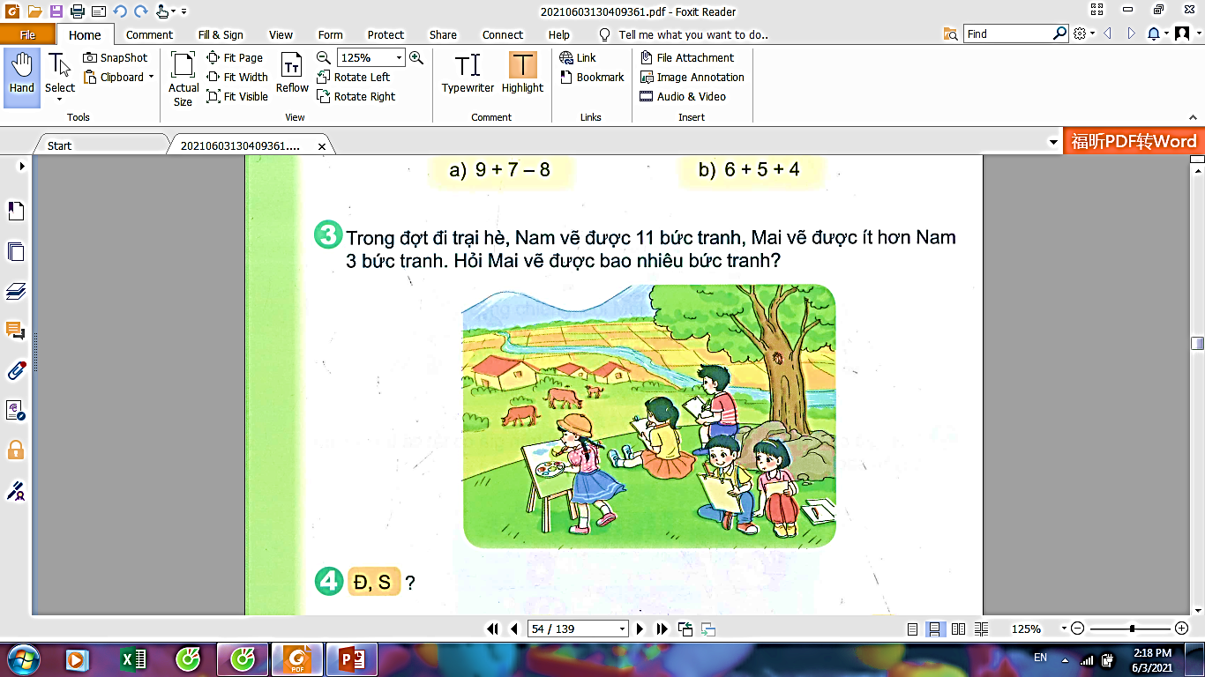
Trong đợt đi trại hè, Nam vẽ được 11 bức tranh,
Mai vẽ được ít hơn Nam 3 bức tranh. Hỏi Mai vẽ được bao nhiêu bức tranh?
3
Bài toán cho biết gì?
Bài toán hỏi gì?
  Tóm tắt
  Nam vẽ: 11 bức tranh
  Mai vẽ ít hơn Nam: 3 bức tranh
  Mai vẽ: … bức tranh?
  Bài giải
  Mai vẽ được số bức tranh là:
  11 - 3 = 8 (bức tranh)
  Đáp số: 8 bức tranh

Slide 6
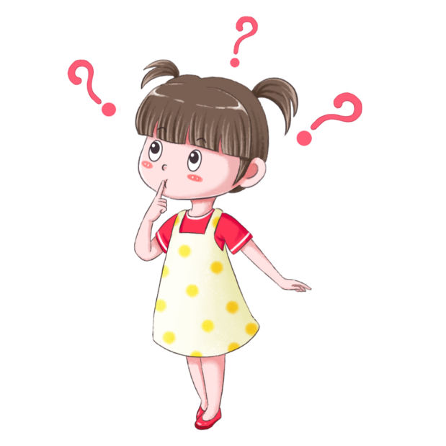
? thêm
Trong đợt đi trại hè, Nam vẽ được 11 bức tranh và ít hơn mai Mai 3 bức tranh. Hỏi Mai vẽ được bao nhiêu bức tranh?

Slide 7
4
Đ, S ?
?
S
?
a) 9 + 6 = 14 | b) 8 + 4 = 4 + 8
c) 15 - 8 > 6 | d) 13 - 4 < 17 - 9
Đ
?
Đ
S
?
Trong phép cộng, nếu đổi chỗ các số hạng cho nhau thì tổng không thay đổi.
Vì sao con điền Đ vào câu c?
Ở câu d tại sao lại sai?
Còn ở câu b, vì sao 8 + 4 = 4 + 8?

Slide 8
Yêu cầu cần đạt
Thực hiện được phép cộng, phép trừ (qua 10) trong phạm vi 20. Thực hiện tính có hai dấu phép tính cộng, trừ.
Biết kiểm tra kết quả của các phép tính để điền Đúng hay Sai vào ô trống.
Biết dựa vào phép cộng để suy ra kết quả của phép trừ tương ứng (đây chính là mối quan hệ giữa phép cộng và phép trừ).
Giải và trình bày được bài giải của bài toán có lời văn liên quan đến phép cộng (qua 10) trong phạm vi 20.

Slide 9
Định hướng học tập
Ôn lại về các phép cộng qua 10
Xem trước bài sau : “Luyện tập” trang 55”

Slide 10
Tạm biệt và hẹn gặp lại
các con vào những tiết học sau!

